Slide 1
TIẾT 16 + 20+ 24
HÌNH CHỮ NHẬT- HÌNH THOI- HÌNH BÌNH HÀNH- HÌNH THANG CÂN.

Slide 2
I. HÌNH CHỮ NHẬT

Slide 3
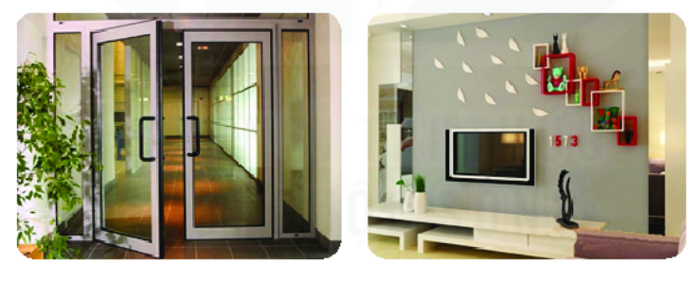
HĐ 1: Em hãy tìm một số hình ảnh hình chữ nhật trong thực tế.

Slide 4
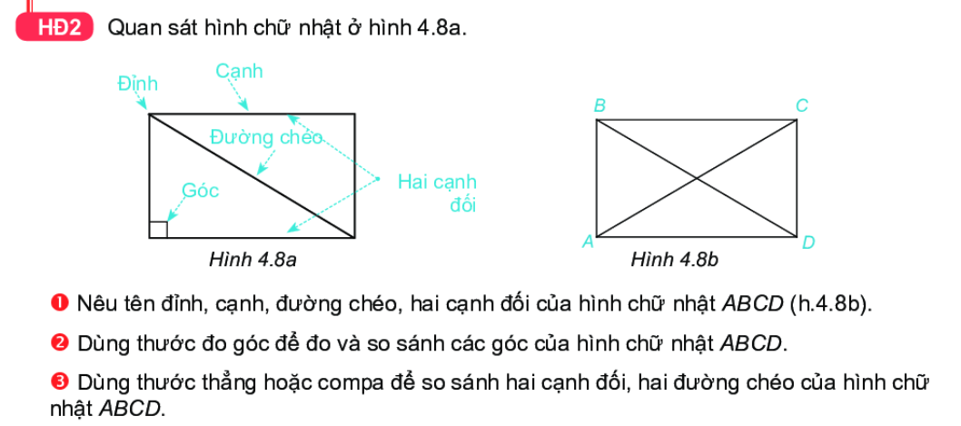

Slide 5
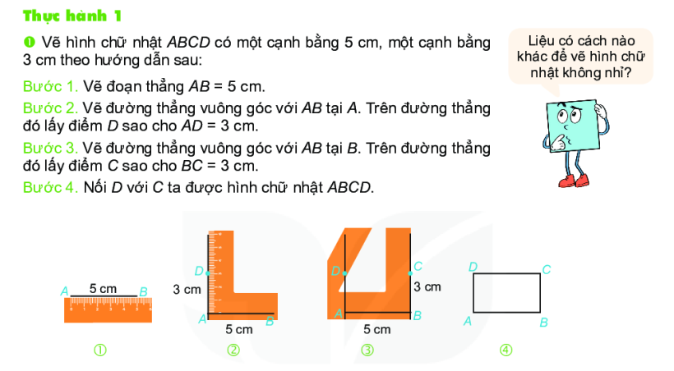

Slide 6
Bài 4.9. Vẽ hình chữ nhật có 1 cạnh dài 6 cm, một cạnh dài 4cm

Slide 7
II. HÌNH THOI

Slide 8
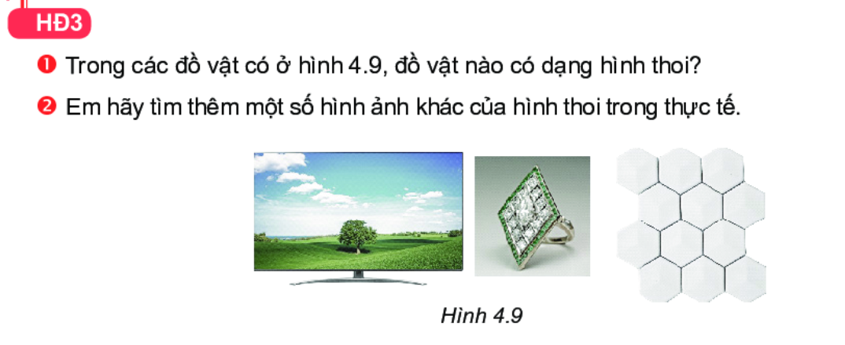

Slide 9
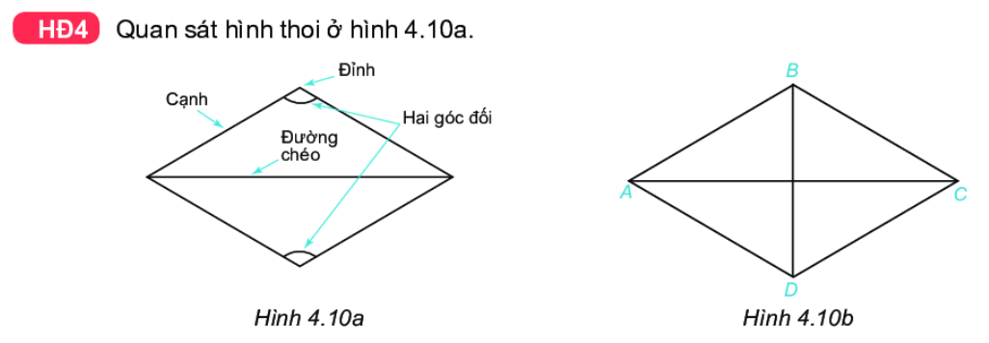
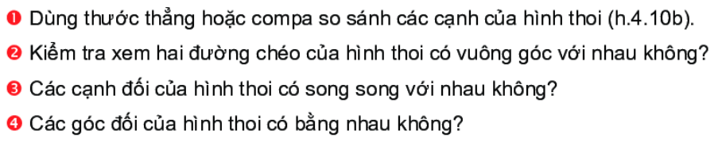

Slide 10

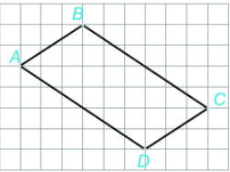

Slide 11
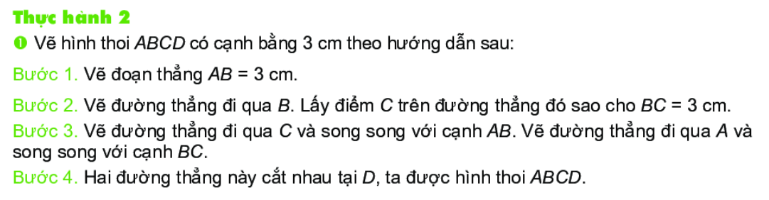
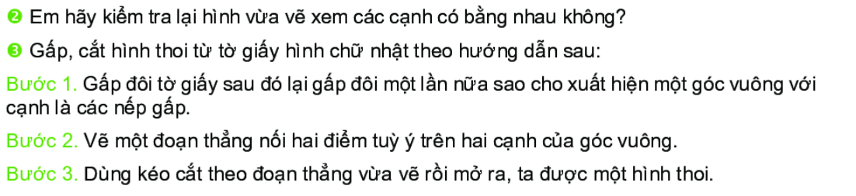

Slide 12
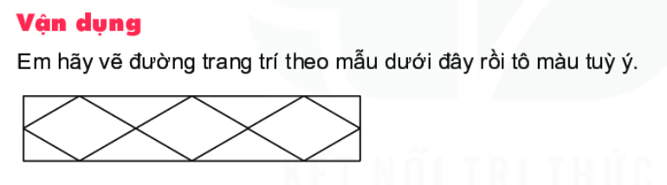
( nhiệm vụ về nhà, hoàn thành ra giấy A4)

Slide 13

Bài 4.10. Vẽ hình thoi có cạnh 4cm

Slide 14
III. HÌNH BÌNH HÀNH

Slide 15
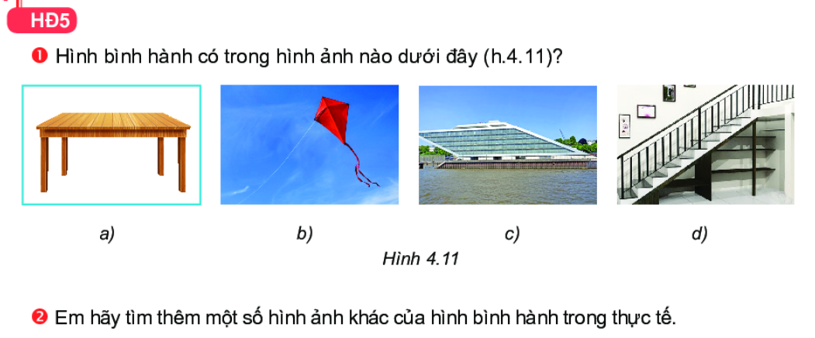

Slide 16
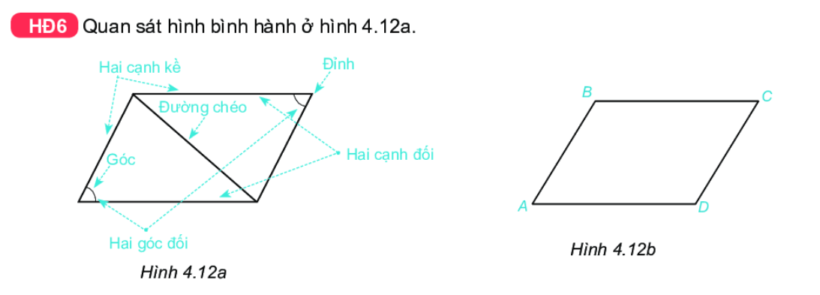
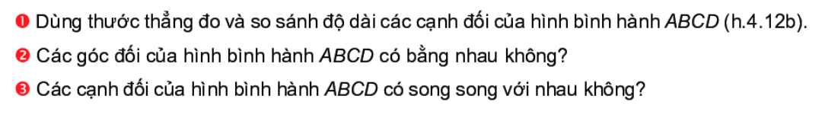

Slide 17
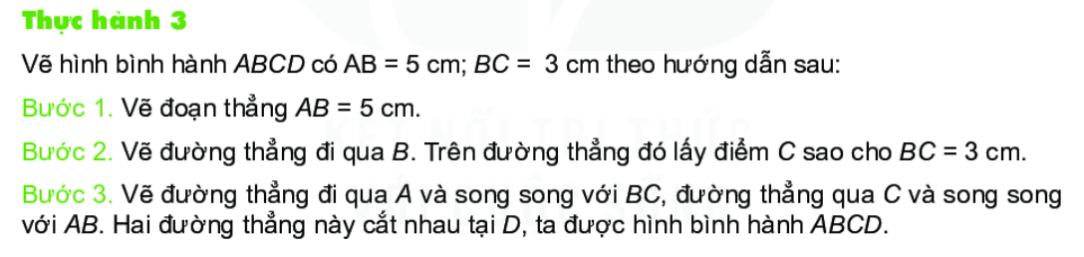

Slide 18
Bài 4.10. Vẽ hình bình hành có độ dài một cạnh bằng 6cm, một cạnh bằng 3cm.

Slide 19
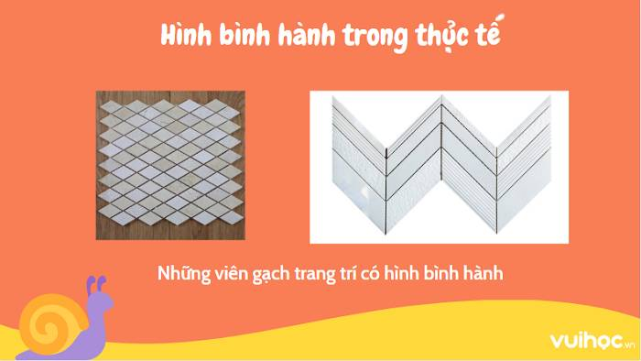
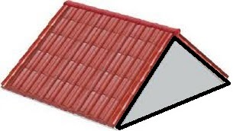
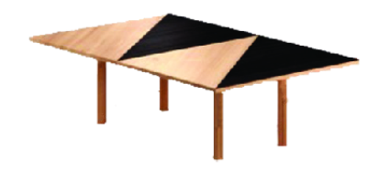

Slide 20
IV. HÌNH THANG CÂN

Slide 21
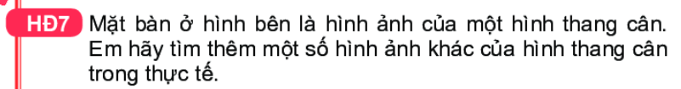
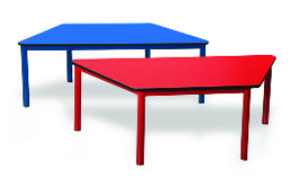

Slide 22
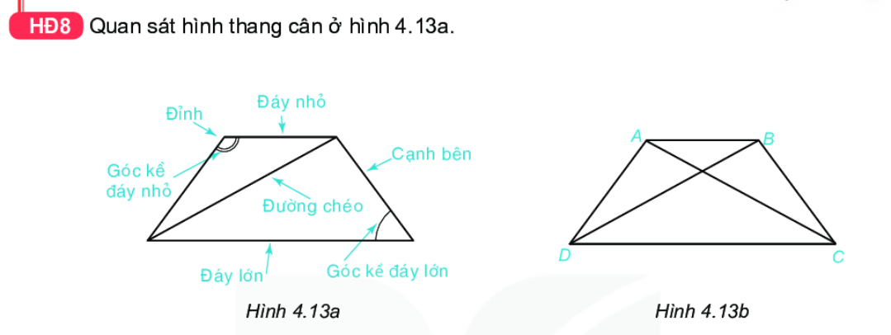
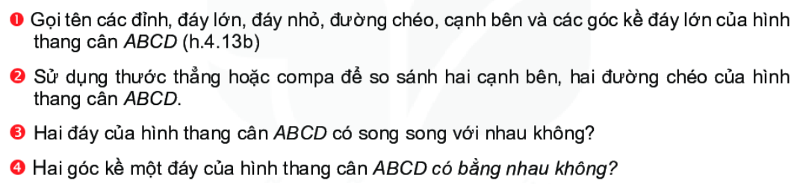

Slide 23
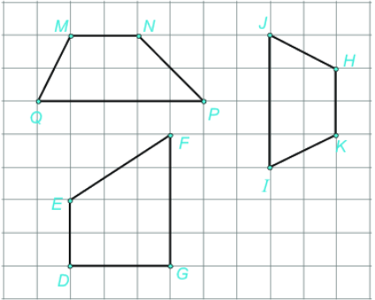

Slide 24
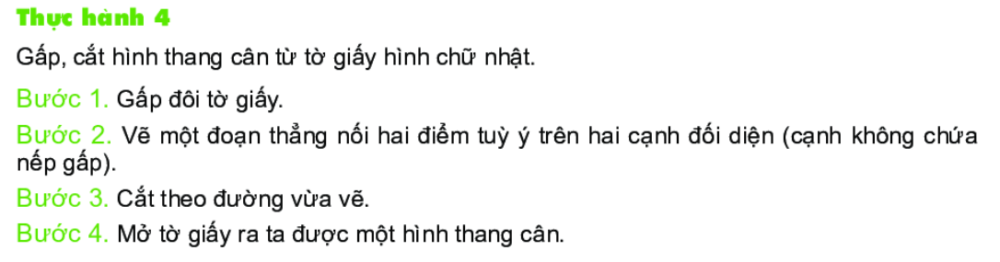

Slide 25
V. LUYỆN TẬP

Slide 26
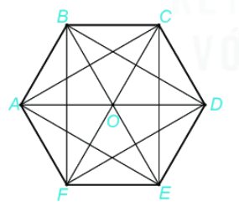

Slide 27
VI. Vận dụng

Slide 28
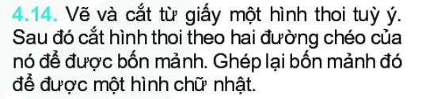

Slide 29
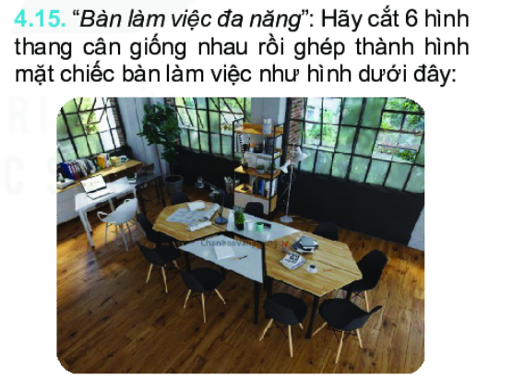

Slide 30
